Slide 1
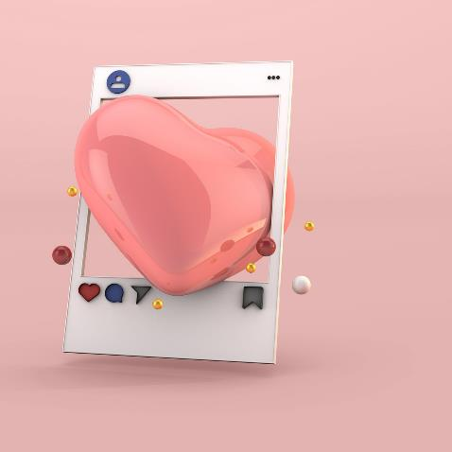









INFLUENSZEREK
VS
EGÉSZSÉGÜGY
Halom Borbála és Oroszvári Dóra
Mellrákinfo Egyesület

Slide 2

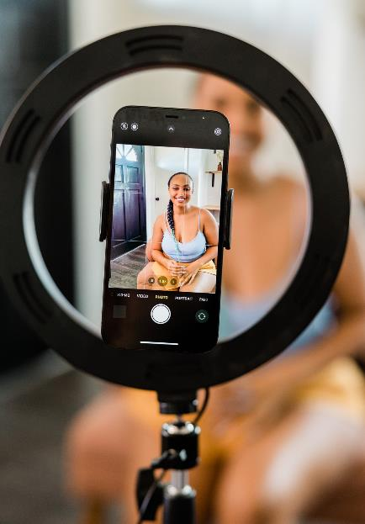

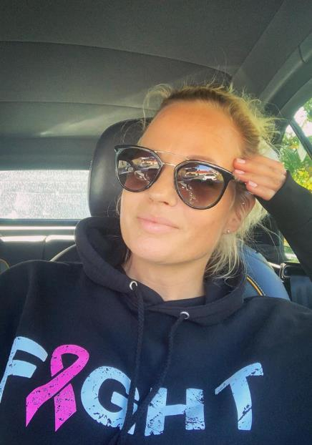
Influenszerek, önkéntesek, aktivisták
szerepe a rákellenes életmód
terjesztésében
  Kik azok az influenszerek? Hogyan szabályozza a törvény a tevékenységüket?
  Mik az egészségügyi influenszer kritériumai? Miben más, mint egy influenszer?
  Kiből lehet jó egészségügyi influenszer?
  Miben rejlik az influenszerek hatalmas értéke az egészségügy szereplői számára?
  Hogyan tudnak a betegszervezetek, aktivisták hiteles véleményvezérré válni a páciensek felé? Milyen szerepet vállalhatnak át az egészségügyben?
  Hogyan tudnak együttműködni a betegszervezetek más influenszerekkel a saját társadalmi bázisépítésükben?

Slide 3






Influenszer 1x1
Az influenszer vagy influencer (eredete az angol influence ige „hatással van, rábír, befolyásol” → ebből képzett influencer melléknévi igenév „befolyásoló, rábíró”) szót leginkább a közösségi médiában hírnevet szerzett tartalomalkotókra használják, akik népszerűségüknek köszönhetően befolyásolni képesek a követőiket.
Az influenszer marketing az egyik leggyorsabban növő online marketing csatorna, melynek értéke felbecsülhetetlen, és jelenleg az egészségügyben még jelentősen kihasználatlan. Az influenszer marketing értéke 3 forrásból ered:
  Közösségi elérés: Az influenszerek képesek fogyasztók százezreit elérni saját közösségi felületeiken és blogjaikon keresztül. Felépítik a saját személyes márkájukat, és a bizalmat a követőikben.
  Eredeti tartalom: Az influenszerek egyedi tartalmat állítanak elő, ami jellemzően hatékony marketingtartalom a bármely márka/brand számára.
  Fogyasztói bizalom: Az influenszerek erős kapcsolatot tartanak fenn a közönségükkel, akik jellemzően megbíznak az influenszer véleményében.
Az influenszerek teljesen máshogy hatnak az emberekre, főként a fiatalabb generációkra, mint egy hagyományos reklám.

Slide 4








Influenszer 1x1
Tevékenység: tartalompromóció tartalom előállítás
eseménymarketing eseménytámogatás termékbevezetés segítése kríziskommunikáció keresőoptimalizálás
Influenszerek bevételi forrásai:
szponzorált tartalom terméknagykövetség affiliate marketing adományok (pl. ingyenes videotartalmak készítésénél) digitális tartalomgyártás (fizetős tartalmak, pl. online tanfolyamok, template-ek) saját termékek vagy más termékeinek webáruházon keresztül történő értékesítése elérés/megtekintés- feliratkozószám, vagy kattintás utáni jutalékok.
A kapcsolati alapú együttműködések során egyetemleges a felek felelőssége, és a GVH szabályozás szigorodott: Szponzoráció esetén az influenszerreklámnak első helyen – például az első képen, a címben, címke vagy hashtag alkalmazásával – kell egyértelműen utalnia az ellenszolgáltatás tényére.

Slide 5






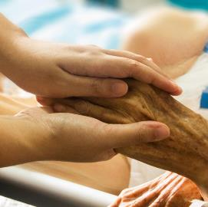

Egészségügyi influenszer
Magyarországon a páciensek egyelőre nagyjából fele-fele arányban támaszkodnak az internetes tájékozódásra és a családi, baráti tanácsokra, illetve személyes tapasztalataikra. A neten fellelhető információ jelentős hányada nem hiteles. Az egészségügyi ellátásban a páciensre jutó idő minimális.
Az egészségügyi influenszerek hazánkban még új fogalom. Ők az egészségügyi rendszer szuperjúzerei, akik hiteles és látható fogyasztóként vagy érintettek, vagy pedig krónikus vagy súlyos betegséggel élőket támogató személyek, akik a közösségükben a média csatornáin keresztül szemléletet formálnak, tájékoztatnak, másokat támogatnak a betegútjukon.
Az egészségügyi influenszerek nem említhetők egy lapon az átlag influenszerekkel. Ők kizárólag az egészségügy területén aktívak, sokszor egy specifikus betegségre fókuszálva, alacsony létszámú, de témára fókuszált követőtáborral. Az átlagos influenszerek sok témával foglalkoznak, magas követőszámmal.
05

Slide 6

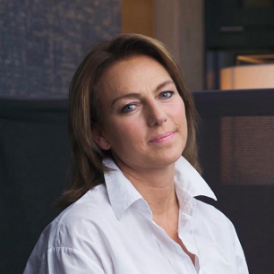


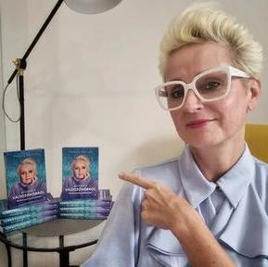
Egészségügyi influenszer
Ki lehet egészségügyi influenszer?
  Érintett páciens, vagy hozzátartozója, aki lelkesen megosztja saját történetét, tapasztalatait, praktikáit betegtársaival, ezzel támogatja azok betegútját és gyógyulásukat (pl. Szentesi Éva - méhnyakrák)
  Az egészségügy területén dolgozó, sokak által ismert és elismert szakember, aki személyes márkát épít (pl. Dr. Zacher Gábor - addiktológia)
  Betegszervezet vezetője, aki saját érintettsége révén aktív kampányt folytat mások javára és a tevékenység arcává válik (pl. Halom Bori - mellrák)
  Digitális véleményvezér, aktivista (pl. Iványi Orsolya - menopauza)

Slide 7



Együttműködési lehetőségek
Pácienstoborzás
klinikai tesztekhez
Betegutak felmérése, térképezése,
betegút- támogatási program kidolgozása, validálása
Páciensek összekapcsolása egészségügyi szakemberekkel - közös tartalmak gyártása, edukációs anyagokon keresztüli támogatás
Márkanagykövetként hiteles termékek, terápiák bemutatása a célcsoportnak
Páciensek mint felhasználók - pl. műtét utáni
eszközök, hasznos tárgyak, gyógyászati segédeszközök tesztelése, promóciója a betegcsoportokon belül

Slide 8


Szabályozás, kritériumok
  Az infodémia a WHO meghatározásában: egy problémával kapcsolatos túlzott mennyiségű információ, amely megnehezíti a megoldás meghatározását. Ezek félretájékoztatást, dezinformációt és pletykákat terjeszthetnek egy egészségügyi helyzet során. Az infodémia akadályozhatja a hatékony kezelést, és zavart és bizalmatlanságot okozhat az emberek körében (pl. kemoterápia ellenes FB csoportok, aktivisták).
  Hitelesség, relevancia, transzparencia, elért emberek mennyisége, diverzitása.
  Szükséges kiemelni, hogy egyes termékek (pl. vény nélkül is kiadható gyógyszer, támogatással nem rendelhető gyógyászati segédeszközök) vonatkozásában nem megengedett azok ismert személyek és egészségügyi szakemberek ajánlásával történő népszerűsítése. Akár ingyen (pl. „közérdekű célból”), akár ellenszolgáltatás fejében és például a #reklám megjelenítés mellett teszik ezt, jogszabályba ütköző gyakorlatnak minősül. (A biztonságos és gazdaságos gyógyszer- és gyógyászatisegédeszköz-ellátás, valamint a gyógyszerforgalmazás általános szabályairól szóló 2006. évi XCVIII. törvény 17. § (2) bekezdés g) pontja tiltja a tudósok, egészségügyi szakemberek vagy ismert személyiségek ajánlását.)
07

Slide 9

Miért értékes ez a marketing csatorna?
Egészségtudatosságot, megelőzést
népszerűsíthet olyan korosztályokban, ahol egyébként nem “trendi” ez az attitűd.
Niche / piaci réseket elérő üzeneteket továbbít
Leveheti az idő pressziós terhét a túlterhelt egészségügyi szakemberek válláról - amennyiben összehangolt cselekvés valósul meg (pl. Mályvavirág - HPV kampány - fiatal influenszerek
Társadalmi bázisépítésben hasznos kapocsként
szolgálhatnak a páciensek érdekeit képviselő betegszervezetek. Influenszerek és betegszervezetek kollaborációja kifejezetten hasznos a prevenciós kampányok esetén.

Slide 10
Páciensből influenszer
Októberben a csapból is “pink” kampány folyik - ahalombori
  10 éve aktív önkéntes munka, kezdve a személyes blog indításával (példamutatás, érintettek támogatása és motiválása)
  maximalizmus - civil szervezet megalapítása
  folyamatos jelenléttel mások inspirálása
  véget nem érő lelkesedés, tapasztalatmegosztás, közösségformálás (sorstársak részére titkos és zárt csoport létrehozása, éves konferencia)
  támogató és figyelemfelhívó kampányok (offline - online)
  állandó médiajelenlét
  évről-évre növekvő követőbázis
  szakmai konferenciákon és betegszervezeti fórumokon való részvétel
  az egészségügy területén tevékenykedők és egyéb vállalatok számára ideális együttműködési lehetőség a társadalmi felelősségvállalás terén

Slide 11
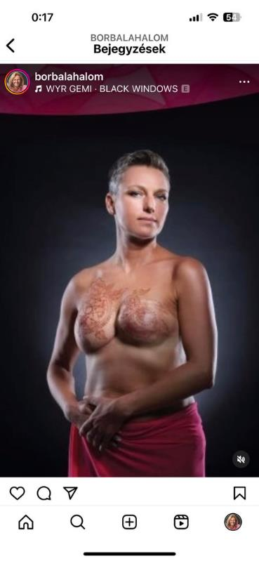
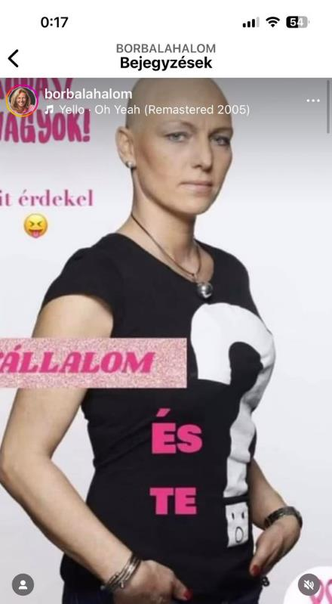
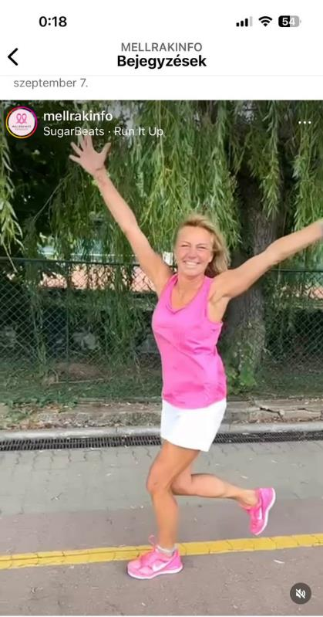
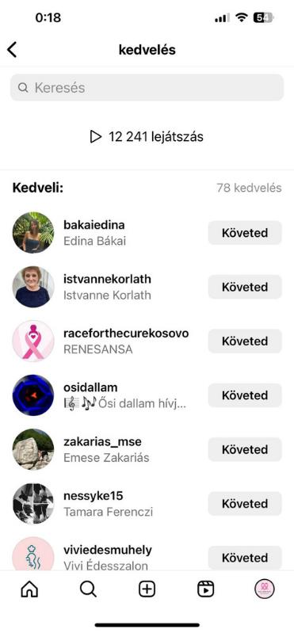
Influenszer?

Slide 12
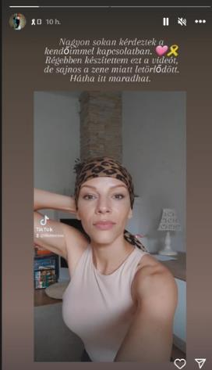

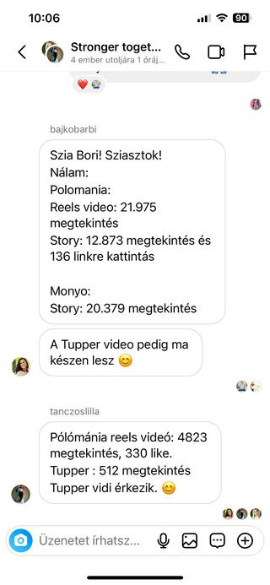

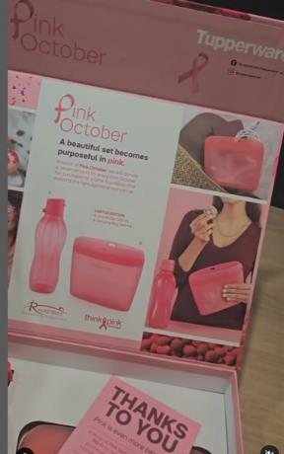
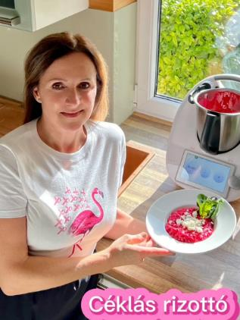
Betegszervezeti és influenszer kollaborációk
15%
79%
Kollaboráció
Egészséges életmód
Kampányok
Figyelem-felkeltés
100%
49%

Slide 13
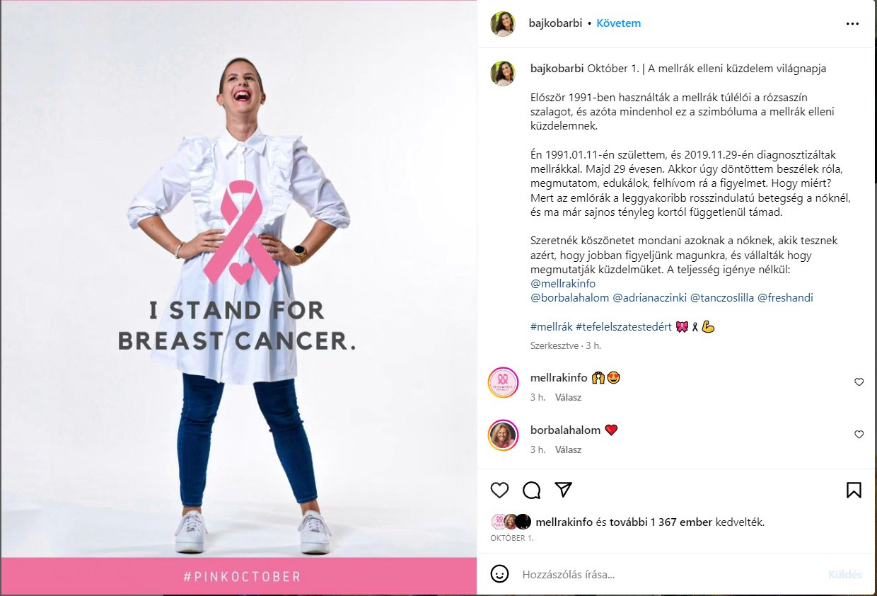
Betegszervezeti és influenszer kollaborációk

Slide 14
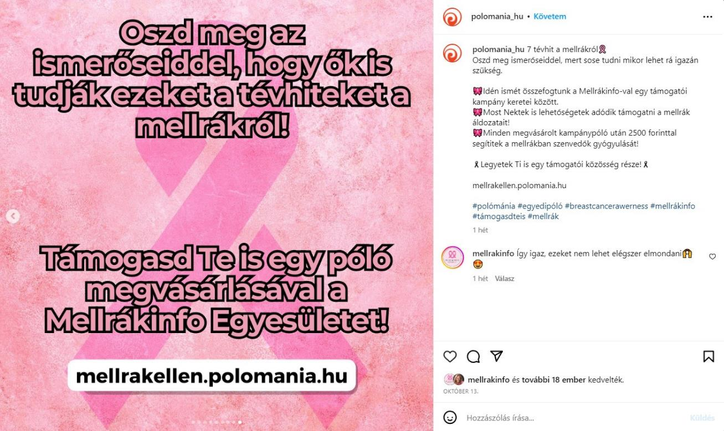
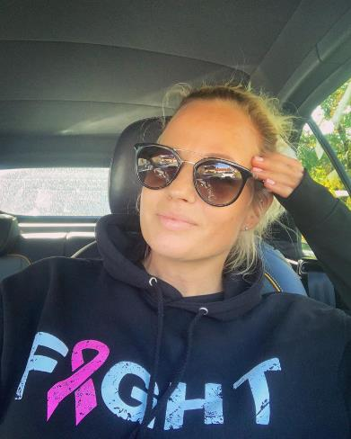
Betegszervezeti és influenszer kollaborációk
04

Slide 15
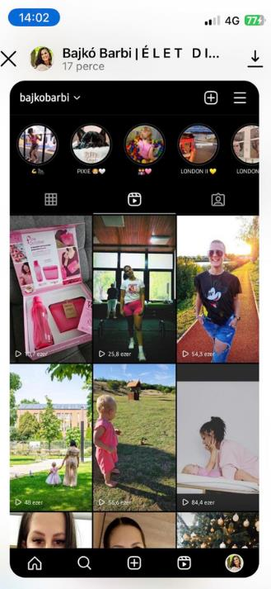
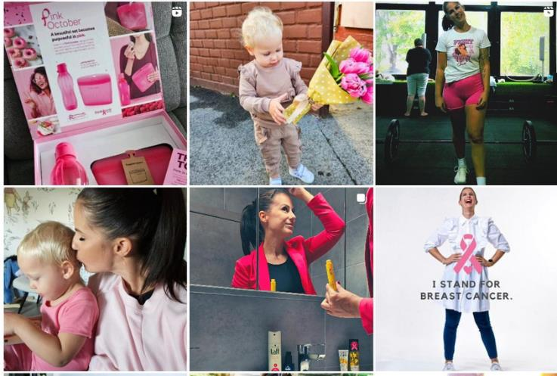
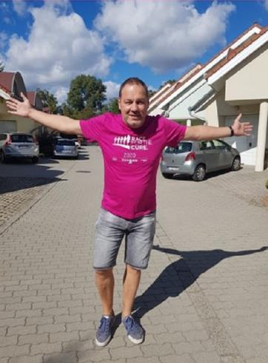

Betegszervezeti és influenszer kollaborációk

Slide 16
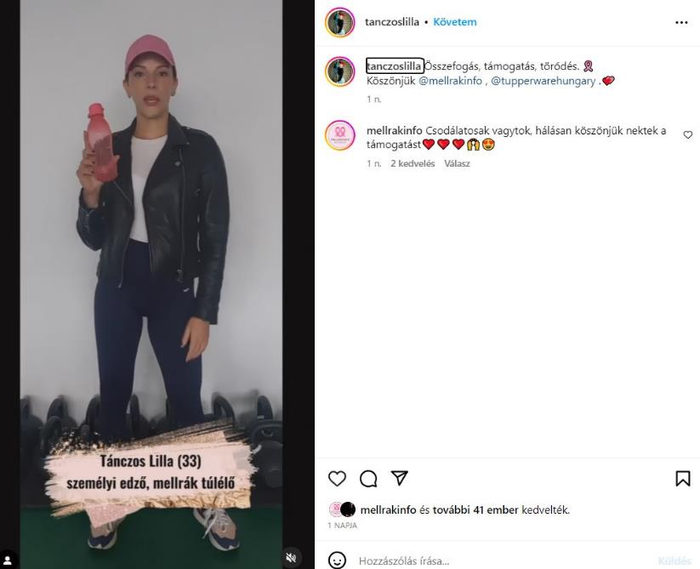
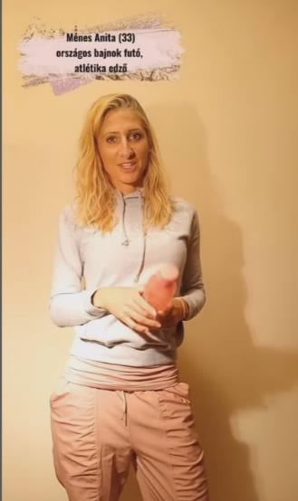

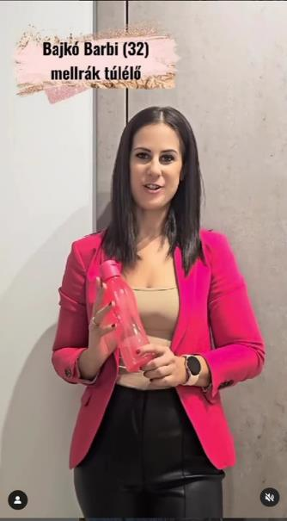
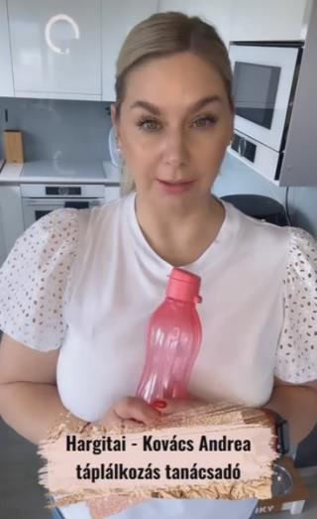

Betegszervezeti és influenszer kollaborációk

Slide 17








Köszönjük a figyelmet!
www.mellrakinfo.hu
info@mellrakinfo.hu
www.facebook.com/mellrakinfoegyesület
www.instagram.com/mellrakinfo

